Slide 1
第15章 降维算法
《人工智能算法》
清华大学出版社
2022年7月

Slide 2
提纲
引例
降维算法概述
自编码器
自编码器的改进
变分自编码器
生成对抗网络
总结

Slide 3
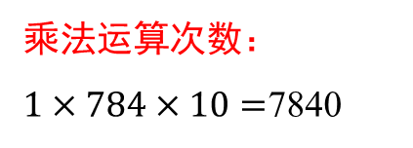
引例 (1)
MNIST数据集：60000个训练样本和10000个测试样本
28×28像素手写数字图片的MNIST数据集
手写数字“1”的图片及相应的像素矩阵
手写数字“1”的图片识别模型训练过程
乘法运算次数：
$1×784×10=$7840
完成数据分类☺
数据维度高，计算复杂度高☹
可视化程度不高☹

Slide 4
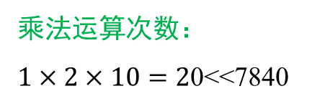
引例 (2)
对MNIST数据集降维
降低数据维度，保证其有效信息不丢失
手写数字“1”的图片识别模型训练过程（假设降维后维度为2）
乘法运算次数：
$1×2×10=2$0<<7840
完成数据分类☺
压缩数据☺
降低计算复杂度☺
提高可视化程度☺

Slide 5
提纲
引例
降维算法概述
自编码器
自编码器的改进
变分自编码器
生成对抗网络
总结

Slide 6
降维算法概述
什么是降维
降低数据维度，保证其有效信息不丢失
为什么要降维
缓解高维数据维数灾难问题
提高数据可视化程度
数据压缩减少存储空间
传统的降维方法
主成分分析，奇异值分解，线性判别分析
不能较好地保持数据集的非线性特性
基于深度学习的降维方法
自编码器，变分自编码器（生成模型），对抗神经网络 （生成模型）

Slide 7
提纲
引例
降维算法概述
自编码器
自编码器的改进
变分自编码器
生成对抗网络
总结

Slide 8
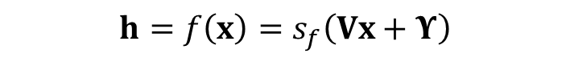
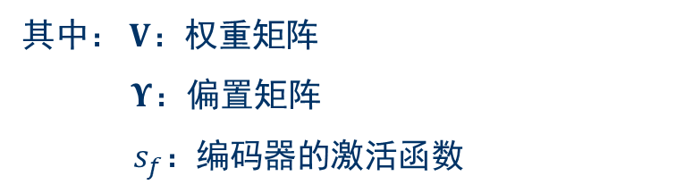
自编码器 (1)
基本思想
（1）编码阶段
编码器将原始输入映射为低维数据，实现对输入数据的降维
$$h=f\left(x\right)=s_{f}\left(Vx+Υ\right)$$
其中：$V：$权重矩阵
$Υ：$偏置矩阵
${ s}_{f}：$编码器的激活函数

Slide 9
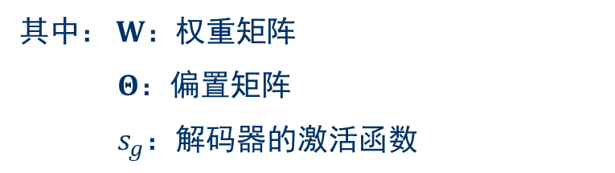
自编码器 (2)
（2）解码阶段
解码器则将低维数据映射成高维数据，实现对输入数据的重构。
$$y=g\left(h\right)=s_{g}\left(Wh+Θ\right)$$
其中：$W：$权重矩阵
$Θ：$偏置矩阵
$s_{g}$：解码器的激活函数

Slide 10
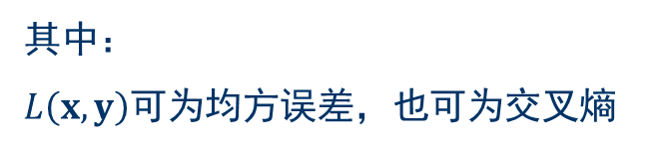
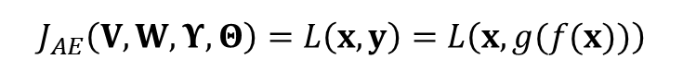
自编码器 (3)
（3）损失函数
$$J_{AE}\left(V,W,Υ,Θ\right)=L\left(x,y\right)=L\left(x,g(f(x))\right)$$
其中：
$L\left(x,y\right)$可为均方误差，也可为交叉熵

Slide 11
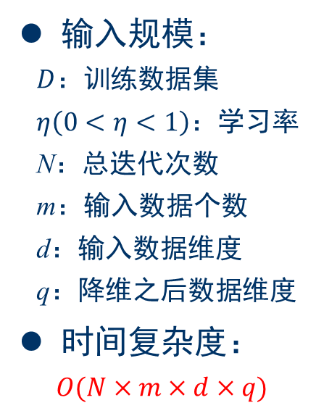
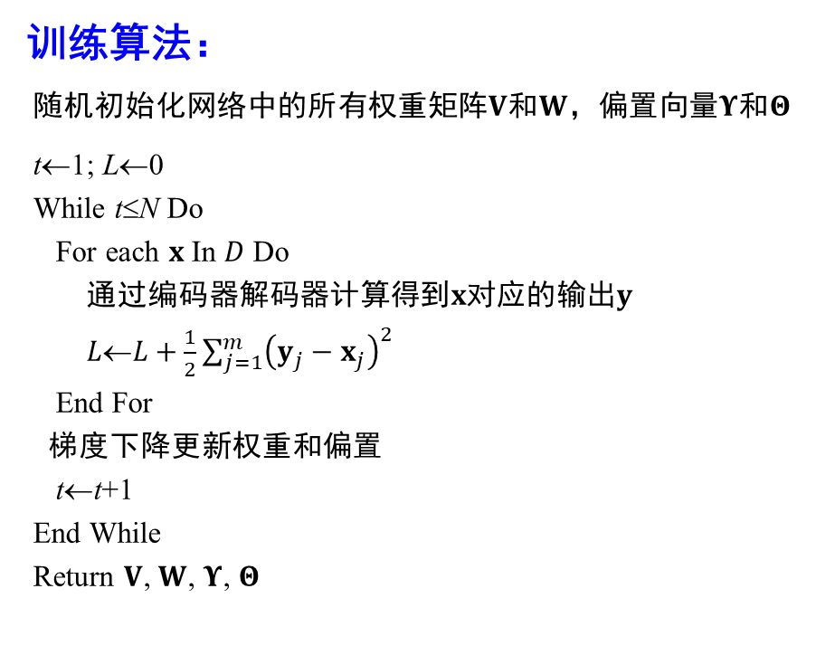
自编码器 (4)
训练算法：
随机初始化网络中的所有权重矩阵$V$和$W$，偏置向量$Υ$和$Θ$
t←1; L←0
While t≤N Do
For each $x$ In $D$ Do
通过编码器解码器计算得到$x$对应的输出$y$
$L←L+\frac{1}{2}\sum_{j=1}^{m}{{\left(y_{j}−x_{j}\right)}^{2}}$
End For
梯度下降更新权重和偏置
t←t+1
End While
Return $V$, $W$, $Υ$, $Θ$
时间复杂度分析：
输入规模：
$D$：训练数据集$η\left(0<η<1\right)$：学习率
N：总迭代次数
m：输入数据个数
d：输入数据维度
q：降维之后数据维度
时间复杂度：
$$O(N×m×d×q)$$

Slide 12
提纲
引例
降维算法概述
自编码器
自编码器的改进
变分自编码器
生成对抗网络
总结

Slide 13
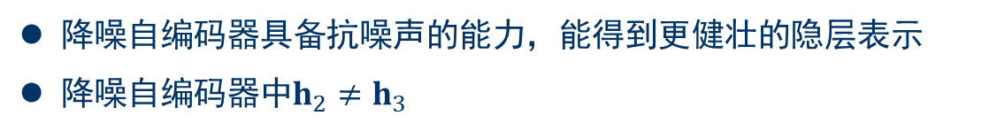
降噪自编码器 (1)
自编码器
降噪自编码器
降噪自编码器具备抗噪声的能力，能得到更健壮的隐层表示
降噪自编码器中$h_{2}≠h_{3}$

Slide 14
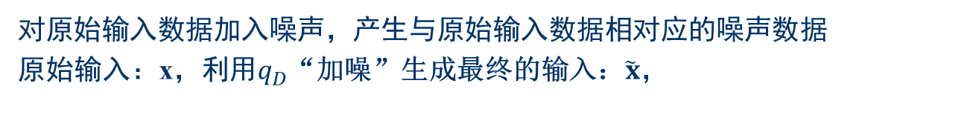
降噪自编码器 (2)
问题：为了让模型不受噪声的影响
改进:
对原始输入数据加入噪声，产生与原始输入数据相对应的噪声数据
原始输入：x，利用$q_{D}$“加噪”生成最终的输入：$\tilde{x}$，
优点：提高模型鲁棒性
缺点：加入噪声，增加模型计算开销

Slide 15
稀疏自编码器 (1)
自编码器
稀疏自编码器
稀疏自编码器将隐藏层数据稀疏化表示，得到更健壮的隐层表示

Slide 16
稀疏自编码器 (2)
问题：从无类别标签的数据学习到数据的稀疏表示
在隐藏层加入稀疏性限制，减少隐藏层“活跃”的神经元个数，获得隐藏层的稀疏表示
改进:
在自编码器基础上增加稀疏性限制
损失函数增加稀疏惩罚项

Slide 17
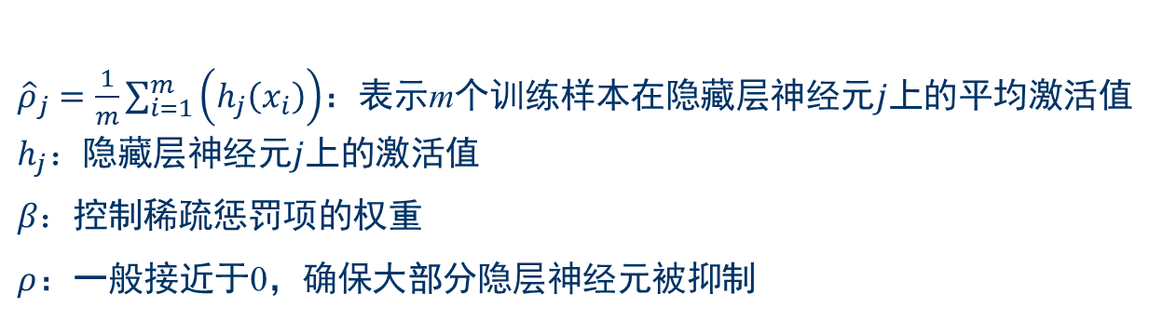
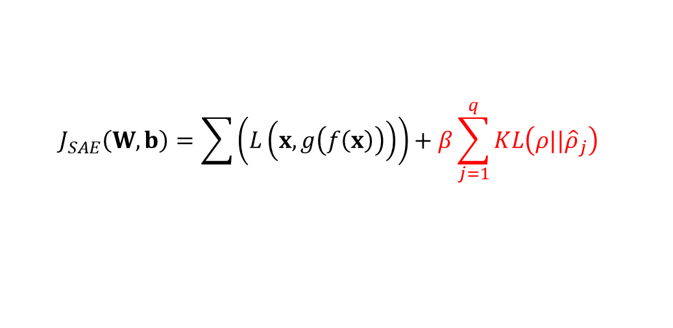
稀疏自编码器 (3)
损失函数
$$J_{SAE}\left(W,b\right)=\sum{\left(L\left(x,g\left(f\left(x\right)\right)\right)\right)+β\sum_{j=1}^{q}{KL\left(ρ||{\hat{ρ}}_{j}\right)}}$$
${\hat{ρ}}_{j}=\frac{1}{m}\sum_{i=1}^{m}{\left(h_{j}\left(x_{i}\right)\right)}$：表示m个训练样本在隐藏层神经元$j$上的平均激活值$h_{j}：$隐藏层神经元$j$上的激活值
$β：$控制稀疏惩罚项的权重
$ρ$：一般接近于0，确保大部分隐层神经元被抑制
优点：学习隐藏层的稀疏表示，对数据过拟合具有泛化能力，降低数据维度，提升性能
缺点：无法指定抑制哪些隐藏层神经元，学习到的隐藏层的稀疏表示的物理意义不明确

Slide 18
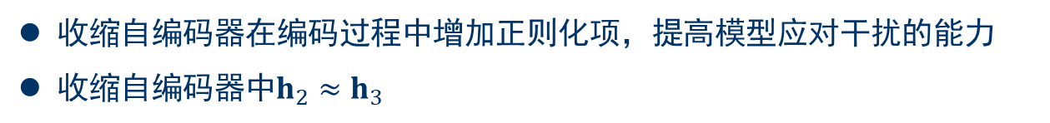
收缩自编码器 (1)
自编码器
收缩自编码器
收缩自编码器在编码过程中增加正则化项，提高模型应对干扰的能力
收缩自编码器中$h_{2}≈h_{3}$

Slide 19
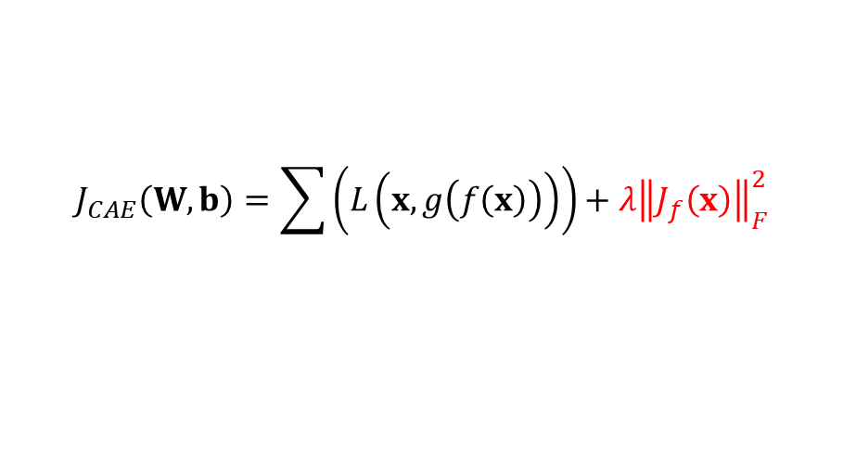
收缩自编码器 (2)
问题：数据传播过程中受噪声干扰
噪声会影响图像的视觉效果、掩盖图像细节
抑制训练样本在所有方向上的扰动
在自编码器的损失函数上增加正则化项
改进：
$$J_{CAE}\left(W,b\right)=\sum{\left(L\left(x,g\left(f\left(x\right)\right)\right)\right)+λ{\left\|J_{f}\left(x\right)\right\|}_{F}^{2}}$$
${\left\|J_{f}\left(x\right)\right\|}_{F}^{2}$表示矩阵$J_{f}\left(x\right)$的Frobenius范数，${\left\|J_{f}\left(x\right)\right\|}_{F}^{2}=\sum_{i=1}^{d}{\sum_{j=1}^{q}{{\left(\frac{∂h_{j}}{∂x_{i}}\right)}^{2}}}$
与去噪自编码器的区别：
收缩自编码器通过对损失函数添加正则化项，
去噪自编码器通过对输入样本添加噪声
优点：学习到的隐藏层表示对输入数据的微小变化不敏感，会提高模型对输入噪声数据的鲁棒性
缺点：含有多层隐藏层时，计算时间复杂度较高

Slide 20
提纲
引例
降维算法概述
自编码器
自编码器的改进
变分自编码器
生成对抗网络
总结

Slide 21
变分自编码器 (1)
概述
自编码器编码解码结构简单
自编码器中学习到的隐变量（例如h₁、h₂）为一个特定的向量，不能学习到服从隐变量的数据分布
自编码器中不能生成和原始输入相似的数据

Slide 22
变分自编码器 (2)
变分自编码器是一个生成模型
变分自编码器能学习隐变量所服从的概率分布，并通过概率分布采样生成和原始数据相似的数据，即支持新样本的生成

Slide 23
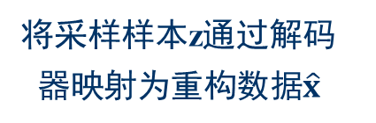
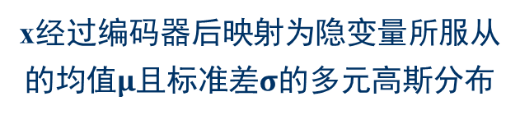
变分自编码器 (3)
模型训练
（2）采样阶段
从高斯分布中生成隐变量的随机采样样本z
（1）编码阶段
（3）解码阶段
x经过编码器后映射为隐变量所服从的均值$μ$且标准差$σ$的多元高斯分布
将采样样本z通过解码器映射为重构数据$\hat{x}$

Slide 24
变分自编码器 (4)
优化目标
假设z服从多元高斯分布
Q(z|x)：编码过程学习到的概率分
P(x|z) ：解码过程学习到的概率分布

Slide 25
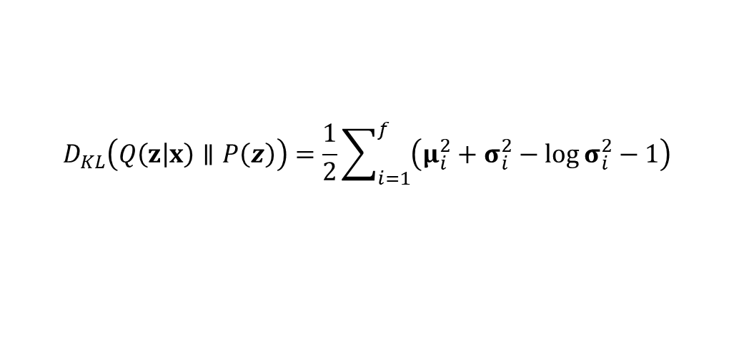
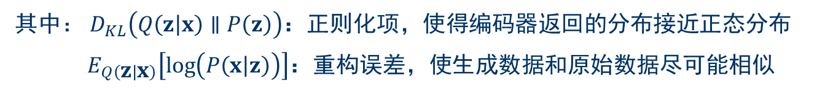
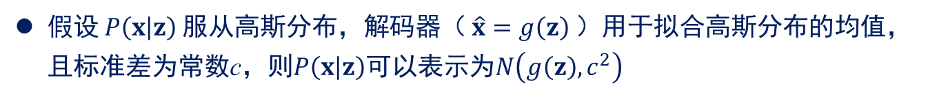
变分自编码器 (5)
优化目标
$$J_{VAE}=D_{KL}\left(Q\left(z | x\right)∥P\left(z\right)\right)−E_{Q\left(z | x\right)}\left[\log\left(P\left(x | z\right)\right)\right]$$
其中： $D_{KL}\left(Q\left(z | x\right)∥P\left(z\right)\right)$：正则化项，使得编码器返回的分布接近正态分布
${ E}_{Q\left(z | x\right)}\left[\log\left(P\left(x | z\right)\right)\right]$：重构误差，使生成数据和原始数据尽可能相似
假设隐变量服从多元标准高斯分布，即$P(z)\sim N(0,I)$，$Q\left(z | x\right)\sim N\left(μ,σ^{2}\right)$
$$D_{KL}\left(Q\left(z | x\right)∥P\left(z\right)\right)=\frac{1}{2}\sum_{i=1}^{f}{\left(μ_{i}^{2}+σ_{i}^{2}−\log{σ_{i}^{2}−1}\right)}$$
假设$P\left(x | z\right)$服从高斯分布，解码器（$\hat{x}=g\left(z\right)$）用于拟合高斯分布的均值，且标准差为常数c，则$P\left(x | z\right)$可以表示为$N\left(g\left(z\right),c^{2}\right)$
$$−E_{Q\left(z | x\right)}\left[\log\left(P\left(x | z\right)\right)\right]≃{\left\|x−\hat{x}\right\|}^{2}$$

Slide 26
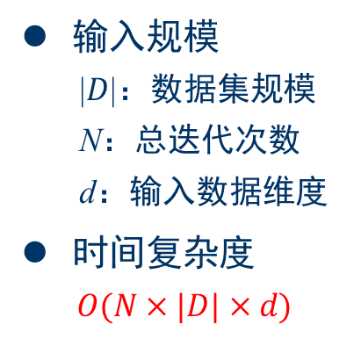
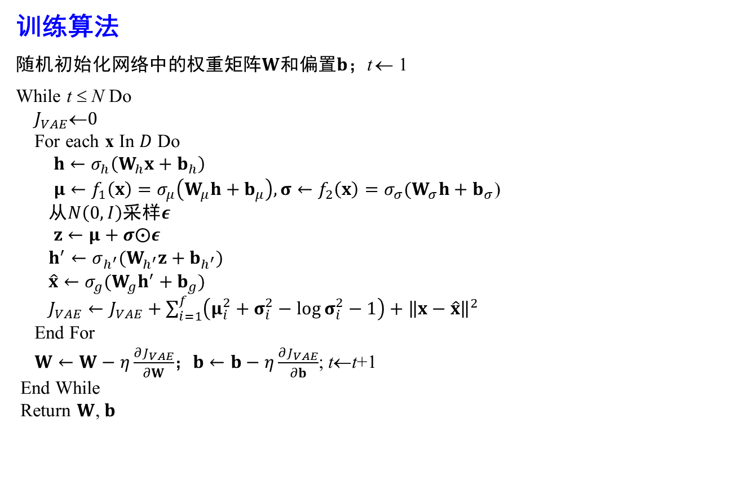
变分自编码器 (6)
训练算法
随机初始化网络中的权重矩阵$W$和偏置$b$；t ← 1
While t ≤ N Do
$J_{VAE}0$
For each x In $D$ Do
$h←σ_{h}\left(W_{h}x+b_{h}\right)$
$μ←f_{1}\left(x\right)=σ_{μ}\left(W_{μ}h+b_{μ}\right),σ←f_{2}\left(x\right)=σ_{σ}(W_{σ}h+b_{σ}$)
从$N\left(0,I\right)$采样$ε$
$z←μ+σ⨀ε$
$h^{′}←σ_{h^{′}}⁡(W_{h^{′}}z+b_{h^{′}})$
$\hat{x}←σ_{g}⁡(W_{g}h^{′}+b_{g})$
$J_{VAE}←J_{VAE}+\sum_{i=1}^{f}{\left(μ_{i}^{2}+σ_{i}^{2}−\log{σ_{i}^{2}−1}\right)}+{\left\|x−\hat{x}\right\|}^{2}$
End For
$W←W−η\frac{∂J_{VAE}}{∂W}$；$b←b−η\frac{∂J_{VAE}}{∂b}$; t←t+1
End While
Return $W$, $b$
时间复杂度分析
输入规模
|$D$|：数据集规模
N：总迭代次数
d：输入数据维度
时间复杂度
$$O(N×|D|×d)$$

Slide 27
提纲
引例
降维算法概述
自编码器
自编码器的改进
变分自编码器
生成对抗网络
总结

Slide 28
生成对抗网络 (1)
引例
越接近越好
自编码器不能生成数据，且解码器的输出与原来的输入相比是有损的
随机生成一个向量作为解码器输入
随机向量
解码器
≈生成器

Slide 29
生成对抗网络 (2)
传统的生成模型
- 根据训练集估计样本分布P(x)，之后根据P(x)采样，生成和训练集“类似”的新样本
- 对于低维数据，可以使用简单的，只有少量参数的概率模型（如高斯分布）拟合P(x) ，但对于高维数据（例如图像）处理比较困难
需要大量先验知识对潜在分布建模☹
需要大量先验知识对潜在分布建模☹
计算复杂☹

Slide 30
生成对抗网络 (3)
基于深度学习的生成模型
变分自编码器
- 将输入编码为低维空间中的概率分布（如高斯分布）
- 低维空间中的两个相邻取值解码后呈现相似的内容
生成对抗网络（Generative Adversarial Network, GAN）
- GAN没有变分下界（即变化的下限），是渐进一致的，理论上能完美恢复真实数据的分布
- 相比变分自编码器，GAN训练时不需要对隐变量分布做推断，即无需确定样本的概率模型，不用显式地定义概率密度函数

Slide 31
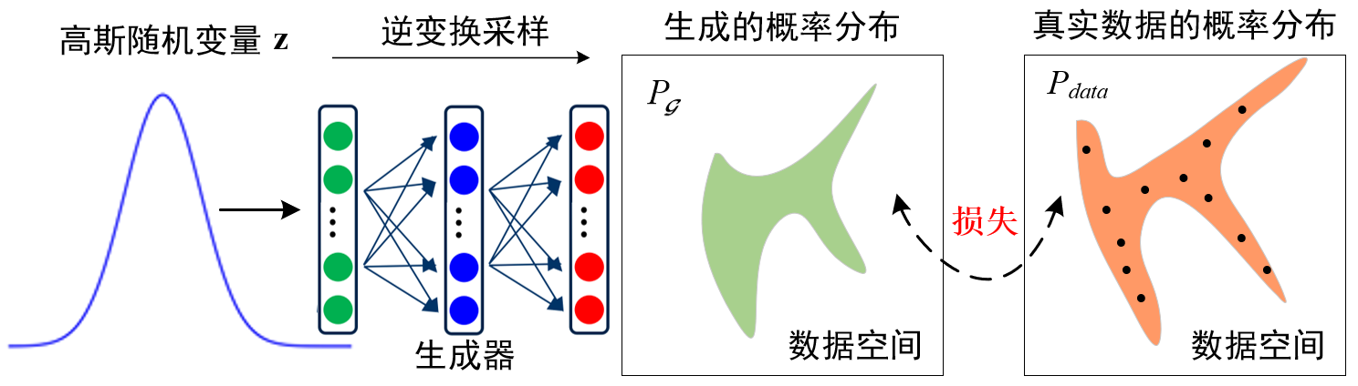
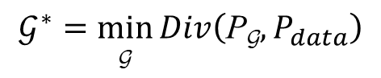
生成对抗网络 (4)
基本思想
越接近越好
为了让$\text{P}\text{Γ}$与$P_{data}$接近，需要最小化它们之间的距离
$$𝒢^{∗}=\min_{\text{Γ}}{Div\left(\text{P}\text{Γ},P_{data}\right)}$$

Slide 32

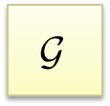
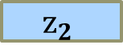
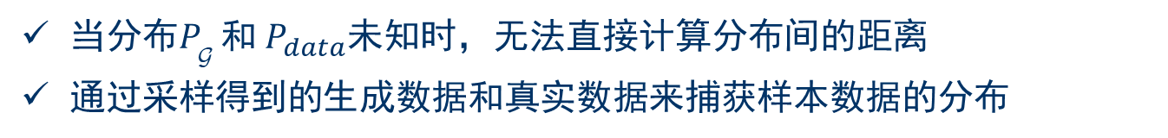
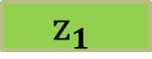
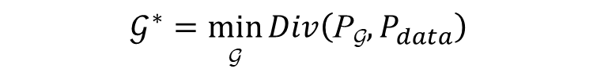
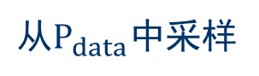
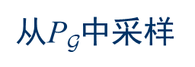
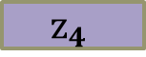
生成对抗网络 (5)
基本思想
$$𝒢^{∗}=\min_{\text{Γ}}{Div\left(\text{P}\text{Γ},P_{data}\right)}$$
当分布$P_{\text{Γ}}$ 和 $P_{data}$未知时，无法直接计算分布间的距离
通过采样得到的生成数据和真实数据来捕获样本数据的分布
采样
真实数据
${\text{从}P}_{data}$中采样
$$z_{1}$$
$$z_{2}$$
$$\text{}$$
采样
噪声向量
$$z_{3}$$
$$z_{4}$$
生成分布
生成数据
$\text{从}\text{P}\text{Γ}$中采样

Slide 33






生成对抗网络 (6)
基本思想
每一个GAN框架都包含一对生成器和判别器
源于博弈论中的二人零和博弈（Zero-Sum Game）思想
伪装能力
弱
强
生成器：
判别器：
弱
强
判别能力

Slide 34
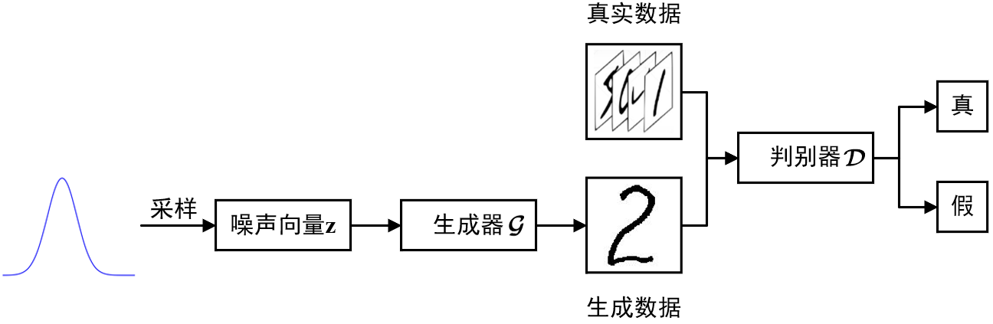
生成对抗网络 (7)
基本思想
通过一个参数化的概率生成模型（通常为神经网络）进行概率分布的逆变换采样，得到生成概率分布，并生成样本
高斯分布
通过判别器（也为神经网络）判断样本来自真实数据还是生成数据

Slide 35
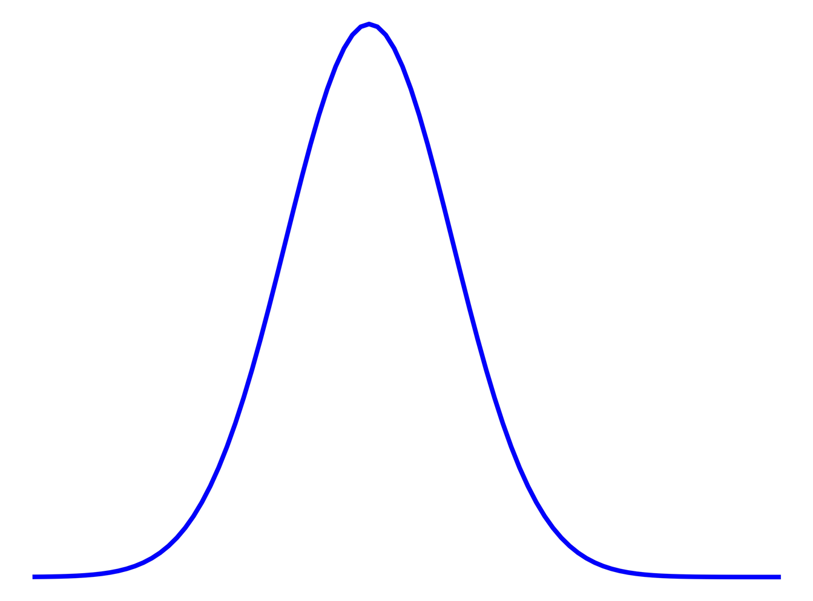

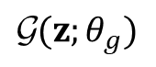

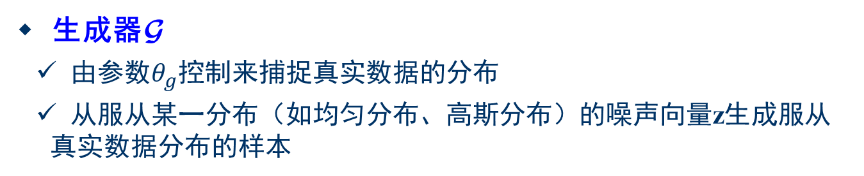

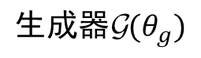
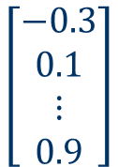
生成对抗网络 (8)
生成器
由参数$θ_{g}$控制来捕捉真实数据的分布
从服从某一分布（如均匀分布、高斯分布）的噪声向量z生成服从
真实数据分布的样本
$$\left[\begin{aligned}−0.3 \\ 0.1 \\ ⋮ \\ 0.9\end{aligned}\right]$$
$$⋮$$
$$⋮$$
$$⋮$$
采样
高斯分布
z
$${生成器\text{Γ}(θ}_{g})$$
$${\text{}(z;θ}_{g})$$

Slide 36
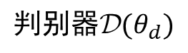


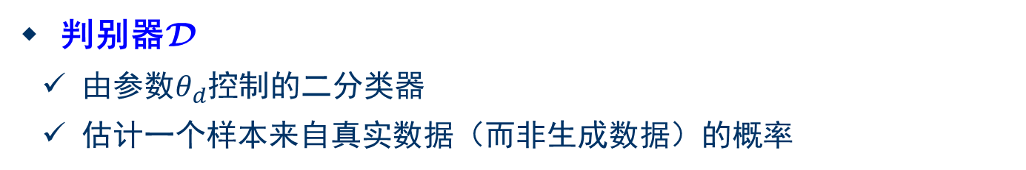




生成对抗网络 (9)
判别器
由参数$θ_{d}$控制的二分类器
估计一个样本来自真实数据（而非生成数据）的概率
生成数据
$$⋮$$
$$⋮$$
$$⋮$$
采样
0.25
$$⋮$$
$$⋮$$
$$⋮$$
采样
1
真实数据
$${判别器\text{Δ}(θ}_{d})$$

Slide 37
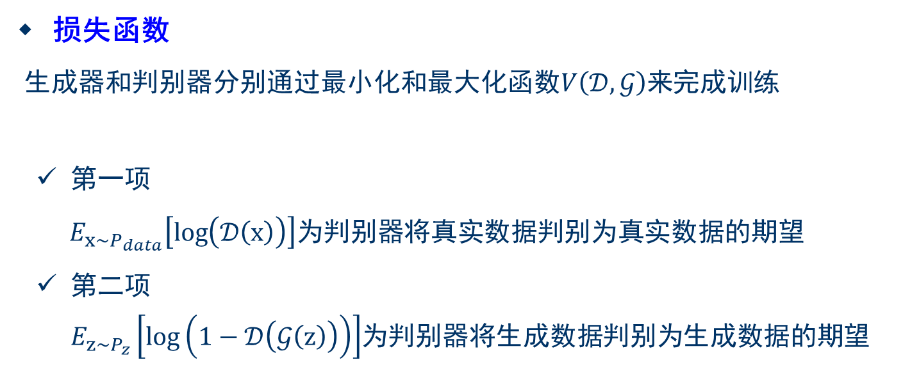
生成对抗网络 (10)
损失函数
生成器和判别器分别通过最小化和最大化函数$V\left(𝒟,𝒢\right)$来完成训练
第一项
$E_{x\sim P_{data}}\left[\log\left(𝒟\left(x\right)\right)\right]$为判别器将真实数据判别为真实数据的期望
第二项
$E_{z\sim P_{z}}\left[\log\left(1−𝒟\left(𝒢\left(z\right)\right)\right)\right]$为判别器将生成数据判别为生成数据的期望
$\min_{𝒢}\max_{𝒟}V\left(𝒟,𝒢\right)$ $\text{=}\min_{𝒢}\max_{𝒟}E_{x\sim P_{data}}\left[\log\left(𝒟\left(x\right)\right)\right]+E_{z\sim P_{z}}\left[\log\left(1−𝒟\left(𝒢\left(z\right)\right)\right)\right]$

Slide 38
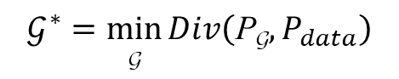
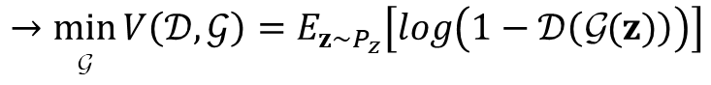
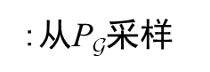
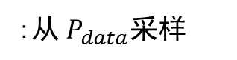
生成对抗网络 (11)
生成器的优化目标
将生成数据分布与真实数据分布相近
让判别器难以区分
生成器的目标函数
𝑉(𝒟,𝒢)的第一项与𝒢无关
真实数据
:从$\text{P}\text{Γ}$采样
训练
:从 $P_{data}采样$
生成数据
$$𝒢^{∗}=\min_{\text{Γ}}{Div\left(\text{P}\text{Γ},P_{data}\right)}$$
$$→\min_{\text{Γ}}{V\left(𝒟,𝒢\right)}=E_{z∼P_{z}}\left[log\left(1−𝒟\left(\text{Γ}(z)\right)\right)\right]$$

Slide 39
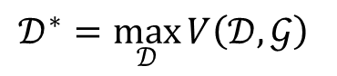
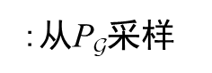
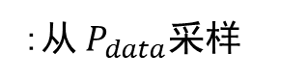
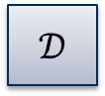
生成对抗网络 (12)
判别器的优化目标
尽可能区分生成数据和真实数据
判别器的目标函数
:从$\text{P}\text{Γ}$采样
训练
$$𝒟$$
:从 $P_{data}采样$
真实数据
二分类器
生成数据
$$𝒟^{∗}=\max_{𝒟}{V\left(𝒟,𝒢\right) }$$
$$=\min_{𝒟}{−E_{x∼P_{data}}\left[log𝒟\left(x\right)\right]−E_{z∼P_{z}}\left[log\left(1−𝒟\left(\text{Γ}(z)\right)\right)\right]}$$

Slide 40
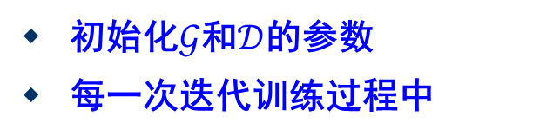








生成对抗网络 (13)
训练过程
初始化$𝒢$和$𝒟$的参数
每一次迭代训练过程中
Step 1.固定$𝒢$,更新$𝒟$
采样
更新
1
1
1
1
$$𝒟$$
真实数据
生成数据
𝒟输出各样本为真实数据的概率
0
0
0
0
$$z_{1}$$
噪声向量
$$z_{2}$$
$$𝒢$$
固定
$$z_{3}$$
$$z_{4}$$

Slide 41




生成对抗网络 (14)
训练过程
Step 2. 固定$𝒟$,更新$𝒢$
$𝒢$的目的是“欺骗”$𝒟$
$$𝒢$$
$$𝒟$$
z
0.13
噪声向量
更新
固定

Slide 42






生成对抗网络 (15)
GAN训练效果展示
手写数字生成
迭代次数
1
50
100
150
200
250

Slide 43

生成对抗网络 (16)
全局最优解
GAN是存在全局最优解的
当生成的数据分布和真实数据分布完全一致时（${\text{即}P}_{𝒢}=P_{data}$），
优化函数达到全局最小值
收敛性
理论上如果生成器$𝒢$和判别器$𝒟$的学习能力足够强，两个模型可以收敛
实际中，GAN的收敛是很困难的，源于梯度消失和模式崩溃问题
GAN的收敛性和均衡点存在性需要新的理论突破，模型结构和训练稳定性需进一步提高

Slide 44

生成对抗网络 (17)
优点
根据实际的结果，GAN比其他生成模型产生了更好的样本
任何可微函数都可以构建生成器$𝒢$和判别器$𝒟$
无需反复采样
缺点
训练需达到纳什平衡，现在还没有一个很好的达到纳什平衡的方法
GAN不适合处理离散形式的数据，如文本数据
可解释性差，生成模型的分布 $P_{𝒢}$没有显式的表达

Slide 45
提纲
引例
降维算法概述
自编码器
自编码器的改进
变分自编码器
生成对抗网络
总结

Slide 46
总结
降维算法的基本思想与常见方法
典型的降维算法：
- 自编码器的主要思想、模型结构及训练算法
- 改进的自编码器
- 变分自编码器的主要思想、模型结构及训练算法
- 生成对抗网络的主要思想、模型结构及训练算法

Slide 47
结语
谢谢！

